Slide 1



API Colabore
Campanhas Colaborativas

Slide 2


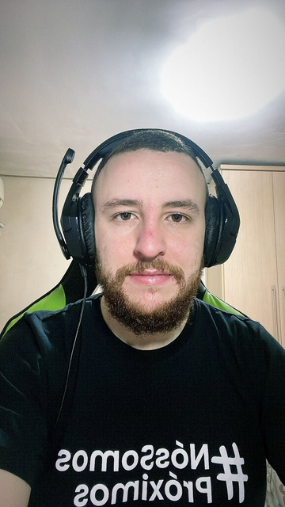
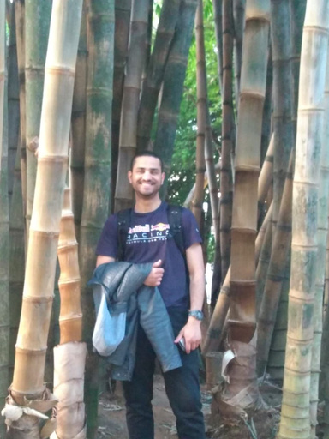
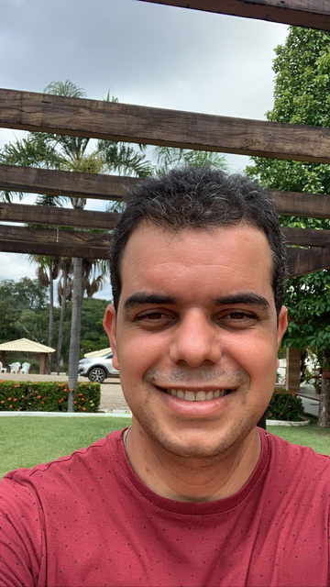

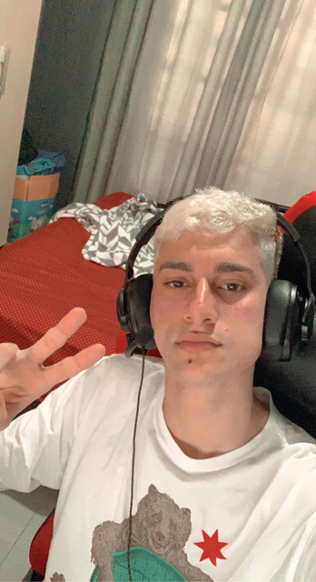
Nossa Equipe
Cássia
João
Cesar
Back-End
Dev Java
São Paulo / SP
Front-End
Dev React
Esteio / RS
QA
Porto Alegre / RS
Paulo
Maicon
Vitor
Back-End
Dev Java
São Gabriel / BA
Front-end
Dev React
Sapucaia do Sul / RS
Product Owner

Slide 3

O que é o Colabore?

Slide 4

Empresas com propósito e focadas nos stakeholders têm desempenho melhor. Um estudo mostrou que companhias com culturas conscientes superam as companhias listadas na S&P 500 em um período de 10 anos.
fonte: https://epocanegocios.globo.com/Empresa/noticia/2019/02/empresas-com-proposito-e-focadas-nos-stakeholders-tem-melhores-resultados-financeiros.html

Slide 5




Funcionalidades da Aplicação
Cadastro de Campanha
Cadastro de Colaborador
Busca por categoria
Realizar uma Doação

Slide 6
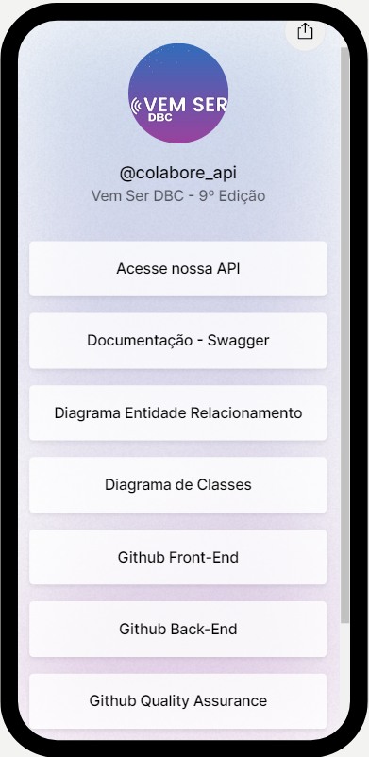
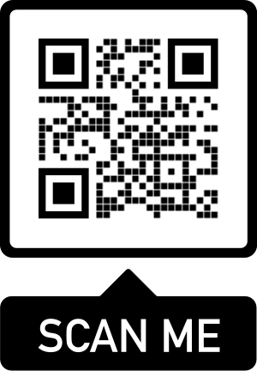
Confira nossa Aplicação

Slide 7




Tecnologias Utilizadas no Quality Assurance

Slide 8
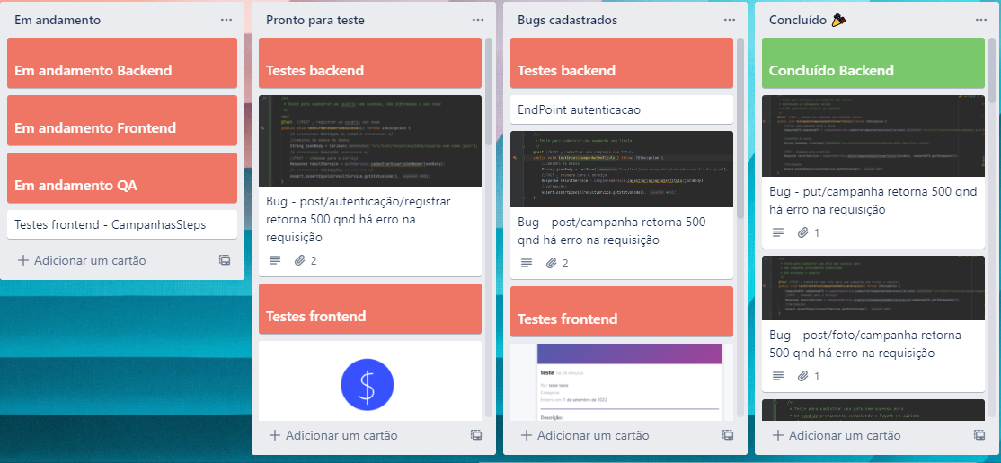

Slide 9
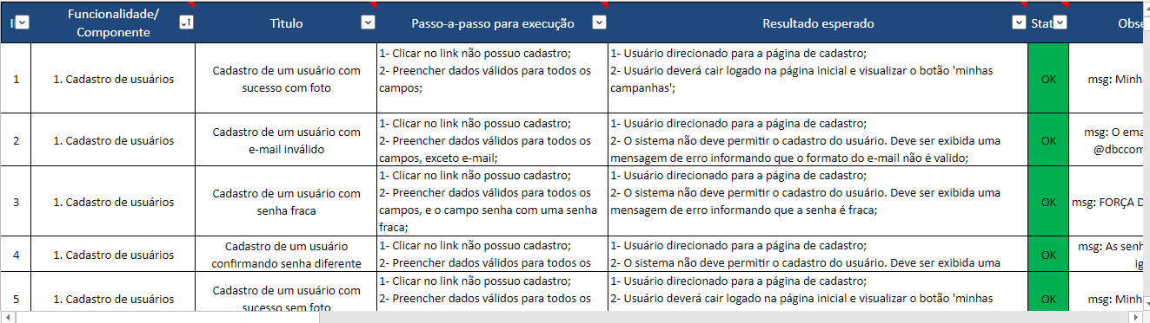

Slide 10
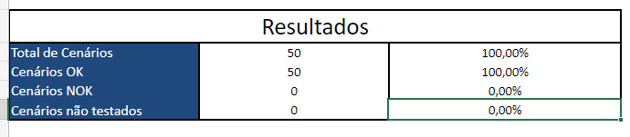
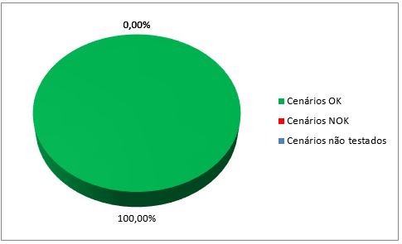

Slide 11
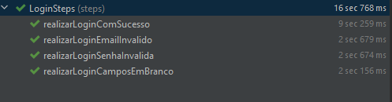
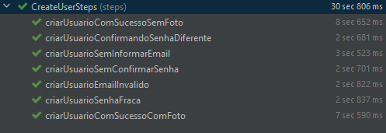

Slide 12
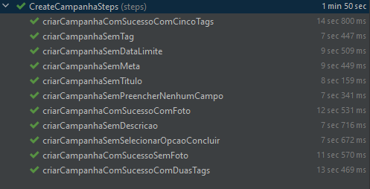

Slide 13
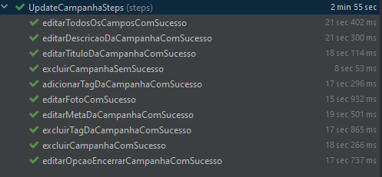

Slide 14
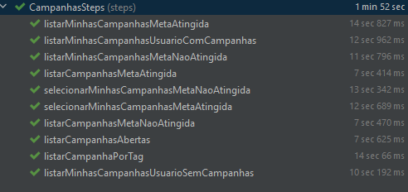
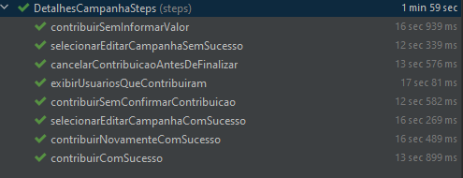

Slide 15


Slide 16
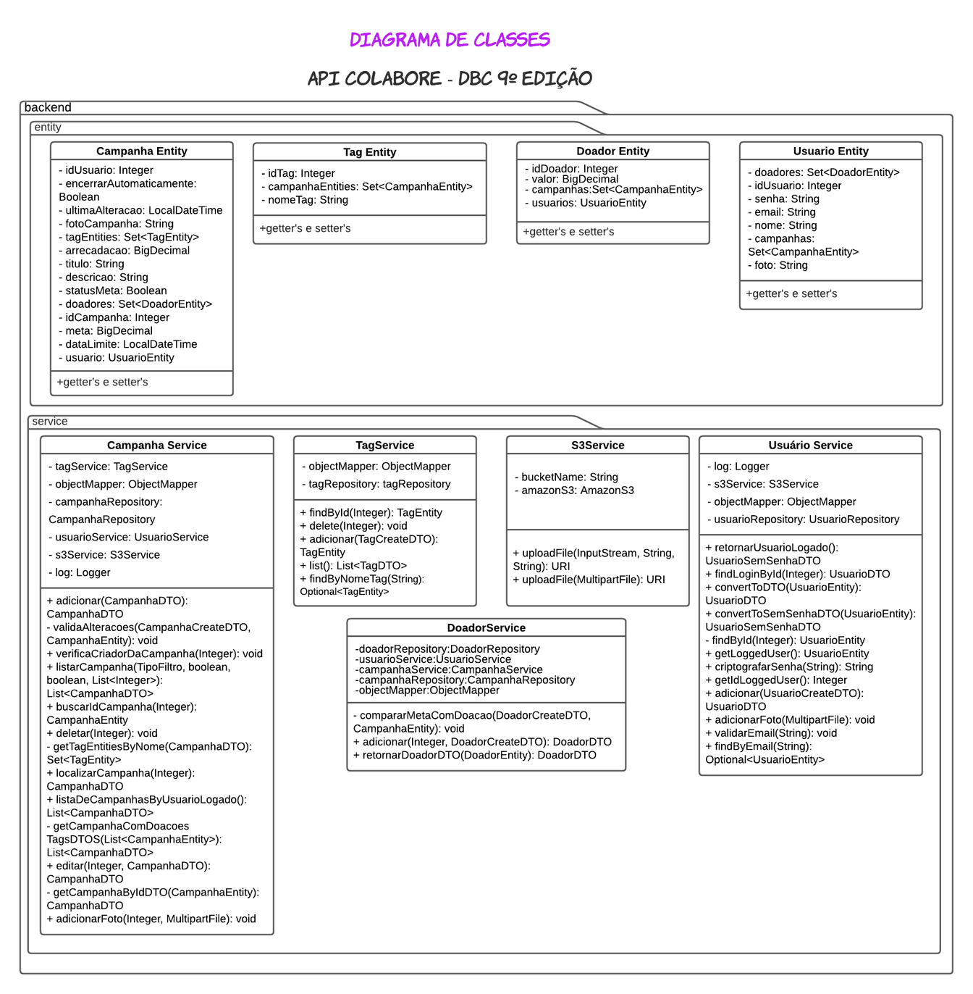

Slide 17
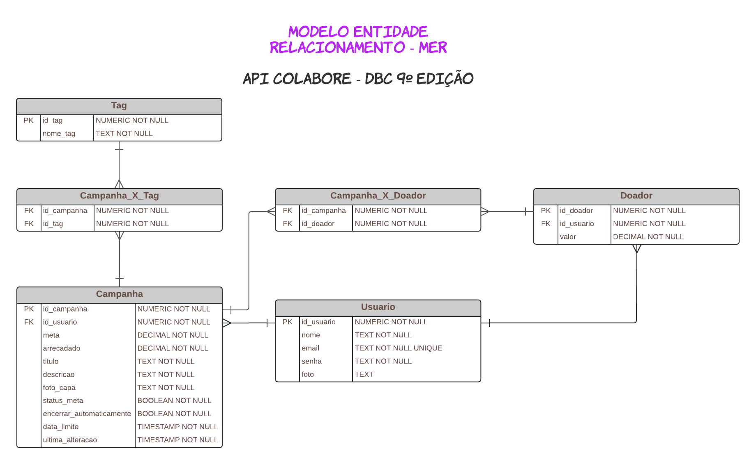

Slide 18
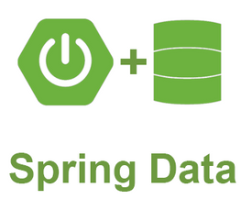








Tecnologias Utilizadas no Back-End

Slide 19








Tecnologias Utilizadas no Front-End

Slide 20
Considerações Finais
Paulo Ricardo
João Andrey
Cássia Guimarães
Cesar Augusto
Vitor Scheffer

Slide 21

Agradecemos sua Atenção !!!

